Slide 1
Valstybinio mokslinių tyrimų instituto
Gamtos tyrimų centro
išplėstinis administracijos posėdis
2025-02-12
PROF. SIGITAS PODĖNAS

Slide 2
Posėdžio klausimai
Dėl tapimo viešąja įstaiga.
Dėl bendradarbiavimo sutarties pasirašymo su VU.
Dėl šių metų biudžeto ir jo vykdymo.
Dėl doktorantų stipendijų pokyčių.
Dėl 12-ojo viešojo sektoriaus apskaitos ir finansinės atskaitomybės standarto „Ilgalaikis materialusis turtas“ pakeitimo.
Dėl doktorantų krepšelių.
Dėl GTC publikacijų kompensavimo.
Dėl ilgalaikio turto poreikio 2025 m.
Dėl 2025 m. viešųjų pirkimų pokyčių.
Dėl dalyvavimo karjeros ir švietimo parodoje „Karjera & studijos Lietuvoje 2025“ Lietuvos parodų ir kongresų centre „Litexpo“.
Kiti klausimai.
Anonsai.

Slide 3
Dėl tapimo viešąja įstaiga
2025 m. vasario 3 d. biudžetinė įstaiga Gamtos tyrimų centras pertvarkytas į viešąją įstaigą Valstybinį mokslinių tyrimų institutą Gamtos tyrimų centrą.
20 m. patikėjimo teise perduotas visas turtas, išskyrus Verkių dvaro sodybos kompleksą, kuris perduotas 2 m.
Vienintelis dalininkas – Lietuvos Respublika.
Mokslo taryba (MT) neregistruota. Bus organizuojami nauji MT rinkimai.
Bus atliktas turto, įsigyto po 2023 m. lapkričio 30 d. iki 2025 m. sausio 31 d., vertinimas, formuojant dalininkų kapitalą.

Slide 4
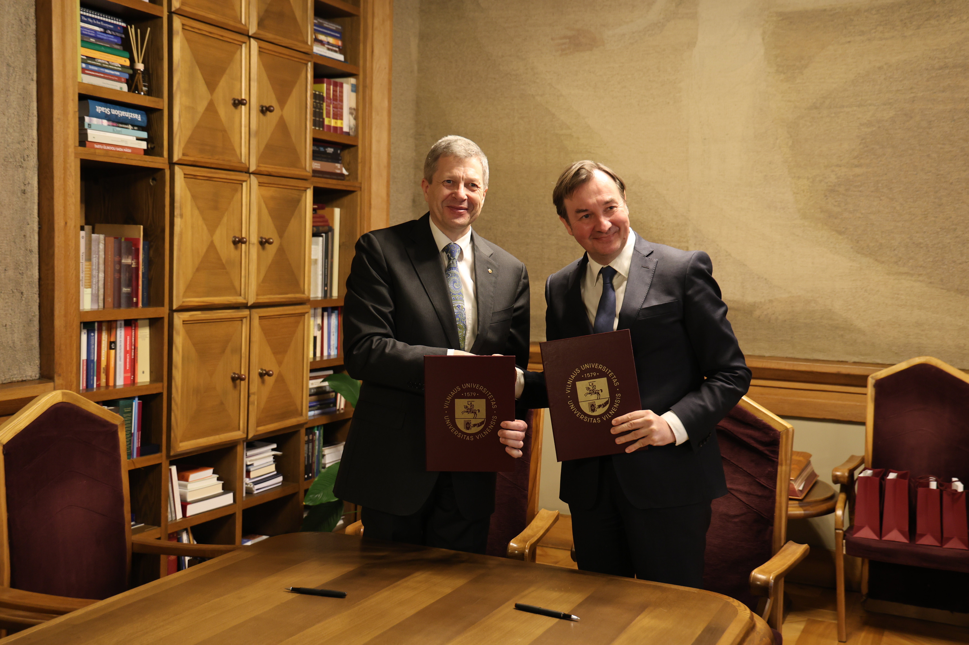
Dėl bendradarbiavimo sutarties pasirašymo su VU

Slide 5
Dėl šių metų biudžeto ir jo vykdymo
2025 metų valstybės biudžeto lėšų sąmata, tūkst. Eur.
Darbo užmokestis | Socialinis draudimas | Prekės ir paslaugos bei pašalpos | Stipendijos | Ilgalaikis materialusis ir nematerialusis turtas | 2025 m. asignavimai IŠ VISO:
10152,0 | 192,0 | 442,0 | 830,0 | 350,0 | 11966,0

Slide 6
 | Prekės ir paslaugos
Eil. Nr. | Išlaidų ekonominės klasifikacijos pavadinimas | Suma, tūkst. Eur
1. | Ryšių įrangos ir ryšių paslaugų įsigijimo išlaidos | 6,0
2. | Transporto išlaikymo ir transporto paslaugų įsigijimo išlaidos | 16,0
3. | Komandiruočių išlaidos | 20,0
4. | Kvalifikacijos kėlimo išlaidos | 6,0
5. | Komunalinių paslaugų įsigijimo išlaidos | 180,0
6. | Informacinių technologijų prekių ir paslaugų įsigijimo išlaidos | 32,0
7. | Kitų prekių ir paslaugų įsigijimo išlaidos | 182,0
 | IŠ VISO: | 442,0

Slide 7
ĮMOKOS Į GARANTINĮ IR ILGALAIKIŲ DARBO IŠMOKŲ FONDUS
Dėl Valstybinio mokslinių tyrimų instituto Gamtos tyrimų centro teisinės formos pasikeitimo, t. y. nuo 2025-02-03 iš biudžetinės įstaigos tapus viešąja įstaiga, į Garantinį fondą ir Ilgalaikių darbo išmokų fondus bus mokamos po 0,16 proc. dydžio įmokos nuo darbuotojams, kuriems taikomi Lietuvos Respublikos socialinio draudimo teisės aktai, Lietuvos Respublikos valstybinio socialinio draudimo įstatymo nustatyta tvarka apskaičiuotų pajamų, nuo kurių skaičiuojamos valstybinio socialinio draudimo įmokos.
Nuo 2025-02-03 darbdavio įmokos Valstybinio socialinio draudimo fondui sudarys:
1,77 proc. – neterminuotoms darbo sutartims (buvo 1,45 proc.);
2,49 proc. – terminuotoms darbo sutartims (buvo 2,17 proc.).
Pastaba. Aktualu vykdomų projektų vadovams, asmenims, administruojantiems projektus, ir naujų paraiškų rengėjams.

Slide 8
Dėl darbo apmokėjimo sistemos pokyčių
Vyriausybės nutarimu
Dėl 2025 metais taikomo minimaliojo darbo užmokesčio
(2024-08-28 Nr. 709, TAR 2024-08-29, kodas 2024-15083)
patvirtinta minimali mėnesinė alga (MMA) – 1038 Eur (2024 m. – 924 Eur)
ir minimalus valandinis atlygis (MVA) – 6,35 Eur (2024 m. – 5,65 Eur).

Slide 9
Dėl darbo apmokėjimo sistemos pokyčių
Lietuvos Respublikos mokslo ir studijų įstatymo Nr. XI-242 72-1 straipsnio pakeitimo įstatymas
(2024-12-19 Nr. XV-84, TAR 2024-12-23, kodas 2024-23079)
patvirtinti nauji valstybinių mokslinių tyrimų institutų darbuotojams pareiginės algos koeficientai,
įsigaliosiantys nuo 2025-09-01:
1) instituto mokslinio sekretoriaus – 1,45–2,75;
2) vyriausiojo mokslo darbuotojo – 1,65–2,97;
3) vyresniojo mokslo darbuotojo – 1,45–2,31;
4) mokslo darbuotojo, mokslininko stažuotojo –1,45–1,76;
5) jaunesniojo mokslo darbuotojo – 1,37–1,63.

Slide 10
Dėl doktorantų stipendijų pokyčių
Nuo 2025-01-01 nustatytas naujas bazinės socialinės išmokos (BSI) dydis (naudojamas stipendijoms skaičiuoti) – 70 Eur (2024 m. – 55 Eur).
Doktorantų stipendijos nuo 2025-01-01:
I kursas – 1330 Eur/mėn. (2024 m. stipendija – 1045 Eur/mėn.);
II–IV kursas – 1540 Eur/mėn. (2024 m. stipendija – 1210 Eur/mėn.).

Slide 11
Dėl 12-ojo viešojo sektoriaus apskaitos ir finansinės atskaitomybės standarto „Ilgalaikis materialusis turtas“ pakeitimo
Standarto 6.8 papunktis išdėstytas taip:
6.8. Ilgalaikis materialusis turtas – materialusis turtas, išskyrus specialiuosius drabužius, uniformas, kitą aprangą, avalynę ir patalynę, atitinkantis visus šiuos kriterijus:
6.8.1. skirtas tam tikroms savarankiškoms funkcijoms atlikti, t. y. prekėms gaminti, paslaugoms teikti, nuomoti ar administraciniams tikslams;
6.8.2. numatomas naudoti ilgiau nei vienus metus daugiau negu vieną veiklos ciklą;
6.8.3. jo įsigijimo ar pasigaminimo savikaina yra ne mažesnė už minimalią ilgalaikio materialiojo turto vertę (įsigijimo ar pasigaminimo savikainą), kuri yra 500 (penki šimtai) 750 (septyni šimtai penkiasdešimt) eurų. Šis kriterijus netaikomas nekilnojamajam turtui, kilnojamosioms kultūros vertybėms, kitoms vertybėms, transporto priemonėms ir šaunamiesiems ginklams, išskyrus vienkartinius šaunamuosius ginklus.

Slide 12
Dėl doktorantų krepšelių
2025 metais kiekvienam doktorantui skiriama po 1200 Eur.
Lėšos turi būti naudojamos, remiantis 2024-05-03 Gamtos tyrimų centro direktoriaus įsakymu Nr. S-28 patvirtinta tvarka „Dėl lėšų valstybės finansuojamose doktorantūros studijų vietose studijuojančių doktorantų tyrimams ir mobilumui užtikrinti skyrimo ir panaudojimo“.
Pastaba. Planuojant ilgalaikio turto pirkimą, pirkimo procedūros turi būti užbaigtos iki 2025-09-30.

Slide 13
Dėl publikacijų kompensavimo
2025 metais Valstybiniame mokslinių tyrimų institute Gamtos tyrimų centre bendrai skiriama 15,0 tūkst. Eur publikavimo tarptautiniuose mokslo leidiniuose išlaidoms padengti.

Slide 14
Dėl ilgalaikio turto poreikio 2025 m.
Informaciją dėl ilgalaikio turto poreikio 2025 m. prašome pildyti adresu:
https://gamtostyrimai.lt/darbuotojams – REGISTRACIJOS – PADALINIŲ POREIKIAI – skirtukas 2025 m.

Slide 15
Dėl 2025 m. viešųjų pirkimų pokyčių
2025 m. viešųjų pirkimų pokyčiai
1. Nuo 2024-12-01 pirkimai vykdomi naujoje Centrinėje viešųjų pirkimų informacinėje sistemoje (nauja CVP IS). Dėl nuolatinių sistemos trukdžių rekomenduojame iš anksto planuoti skelbiamus pirkimus ir pateikti paraiškas: MVP ne vėliau kaip prieš 1 mėnesį iki planuojamo sutarties sudarymo, o atviriems (supaprastintiems) konkursams prieš 4 mėnesius iki sutarties sudarymo.
2. Sutartys žodžiu (MVPŽ) Centriniame viešųjų pirkimų portale (CVPP) viešinamos tik pagal BVPŽ kodo pavadinimą, todėl į VP planą reikia įtraukti tiek realaus pirkimo pavadinimą, tiek BVPŽ pavadinimą.
3. VPT yra patvirtintos Paslaugų viešojo pirkimo–pardavimo sutarties tipinės sąlygos (Paslaugų sutartis). Nuo 2025 m. kovo 1 d. rekomenduojamos taikyti ir mažos vertės viešiesiems pirkimams. Susipažinti ČIA.
4. VPT parengė ir rekomenduoja naudotis pavyzdine sutartimi: Prekių iš trumposios žemės ūkio ir maisto produktų tiekimo grandinės pirkimo- pardavimo sutartis.

Slide 16
Sąskaitų administravimo bendroji informacinė sistema (SABIS)
Nuo 2025-01-01 visos sąskaitos faktūros turi būti pateiktos Sąskaitų administravimo bendrojoje informacinėje sistemoje (SABIS).
2. Tiekėjai SABIS teikia sąskaitas ne tik pagal raštu sudarytas sutartis, bet ir visas žodinių sutarčių sąskaitas nuo 1 cento.
3. Rekomenduojame kreiptis tik į tuos tiekėjus, kurie naudojasi SABIS.
4. Sprendimai priimami dirbant.

Slide 17
Dėl dalyvavimo karjeros ir švietimo parodoje „Karjera & studijos Lietuvoje 2025“ Lietuvos parodų ir kongresų centre „Litexpo“
KLAUSIMAI:
1. Registracija, dalyvavimo sąlygos.
2. GTC atstovai.
3. Prisistatymas.
Mokymosi, žinių ir karjeros planavimo paroda „KARJERA & STUDIJOS Lietuvoje“ 2025
2025 M. KOVO 27–28 D.
Lietuvos parodų ir kongresų centras LITEXPO Laisvės pr. 5, LT-04215 Vilnius, Lietuva

Slide 18
Kiti klausimai

Slide 20
2024-03-14 13 val.
Valstybinio mokslinių tyrimų instituto Gamtos tyrimų centro direktoriaus metinės ataskaitos pristatymas GTC Mokslo tarybos posėdžio metu.

Slide 25
Nuo 2025 m. vasario 3 d. vyksta registracija į 24-ąją tarptautinę aplinkosaugos konferenciją „EcoBalt 2025“.
Daugiau informacijos apie konferenciją ir registracijos nuorodą rasite „EcoBalt 2025“ interneto svetainėje.
Valstybinis mokslinių tyrimų institutas Fizinių ir technologijos mokslų centras įsteigia naujus prestižinius apdovanojimus, kuriais bus įvertinti puikūs fizikos ir gamtos mokslų studentų pasiekimai – „Open Readings Research Excellence Award“! Norėdami pateikti paraišką, kandidatai pirmiausia turi iki vasario 17 d. užsiregistruoti žodiniam pranešimui konferencijoje „Open Readings 2025“.
Daugiau informacijos apie konferenciją rasite interneto svetainėje paspaudę šią nuorodą.

Slide 26
2025 m. vasario 26 d. Vilniuje vyks tarptautinis renginys „EUREKA goes Vilnius“. Kviečiami mokslininkai, įmonių atstovai ir visi, besidomintys tarptautinių mokslinių tyrimų ir eksperimentinės plėtros (MTEP) projektų galimybėmis.
Daugiau apie „Eureka“ tinklą galima sužinoti čia. Registruotis į renginį galima čia, o renginio programą galima rasti čia.
2025 m. kovo 6–7 d. Diuseldorfe (Vokietijoje) vyks 12-asis tinklaveikos renginys (konferencija) „Sėkmingi moksliniai tyrimai ir inovacijos Europoje 2025“ („Successful R&I in Europe“).
TEMOS: Sveikata; Kūrybinės industrijos; Skaitmeninės technologijos; Pramonės technologijos; Energetika; Mobilumas; Maistas, bioekonomika, gamtiniai ištekliai, žemės ūkis ir aplinka; Inovatyvūs viešieji pirkimai.
Registracija vyks iki vasario 28 d., paspaudus šią nuorodą.
Daugiau informacijos apie renginį rasite tinklapyje.
2025 m. kovo 7 d. vyks nuotolinė tarptautinė mokslinė-praktinė konferencija „Eurointegration in Art, Science and Education: Experience, Development Perspectives“.
Daugiau informacijos.
Registracija.

Slide 27
Ačiū už dėmesį

